Slide 1
МКДОУ «Детский сад №12 г.Киренска»
Коллективно – художественное творчество детей в детском саду
Старший воспитатель:
Кузакова Е.В.

Slide 2
Цель: предоставить детям возможность воплотить в композиции образы окружающего мира, создать условия для творческого взаимодействия. Задачи: Обучающие: учить создавать коллективные работы, проявить свои художественные способности в различных видах изобразительной деятельности; Развивающие: развивать творческие способности, фантазию, воображение; Воспитательные: воспитывать умение работать вместе, строить общение, развивать привычку к взаимопомощи.

Slide 3
Решая проблему развития коллективного творчества, мы основывались на следующих принципах:
творческая реализация каждого воспитанника как условие развития коллективного сотворчества;
учет индивидуальных особенностей детей при определении ролевого места в коллективном взаимодействии;
управленческая режиссура в постановлении процесса коллективной деятельности;
- комфортность пребывания ребенка в коллективе сверстников.

Slide 4
?
умения

Slide 5
В процессе выполнения коллективных работ осуществляется нравственно-эстетическое воспитание детей, вырабатываются следующие умения:
- договариваться о совместной работе, её содержании;
- работать вместе, уступать друг другу, помогать, подсказывать;
- планировать свою работу, определять её последовательность, содержание, композицию, дополнения;
- радоваться успехам своим и товарищей при создании работы.

Slide 6
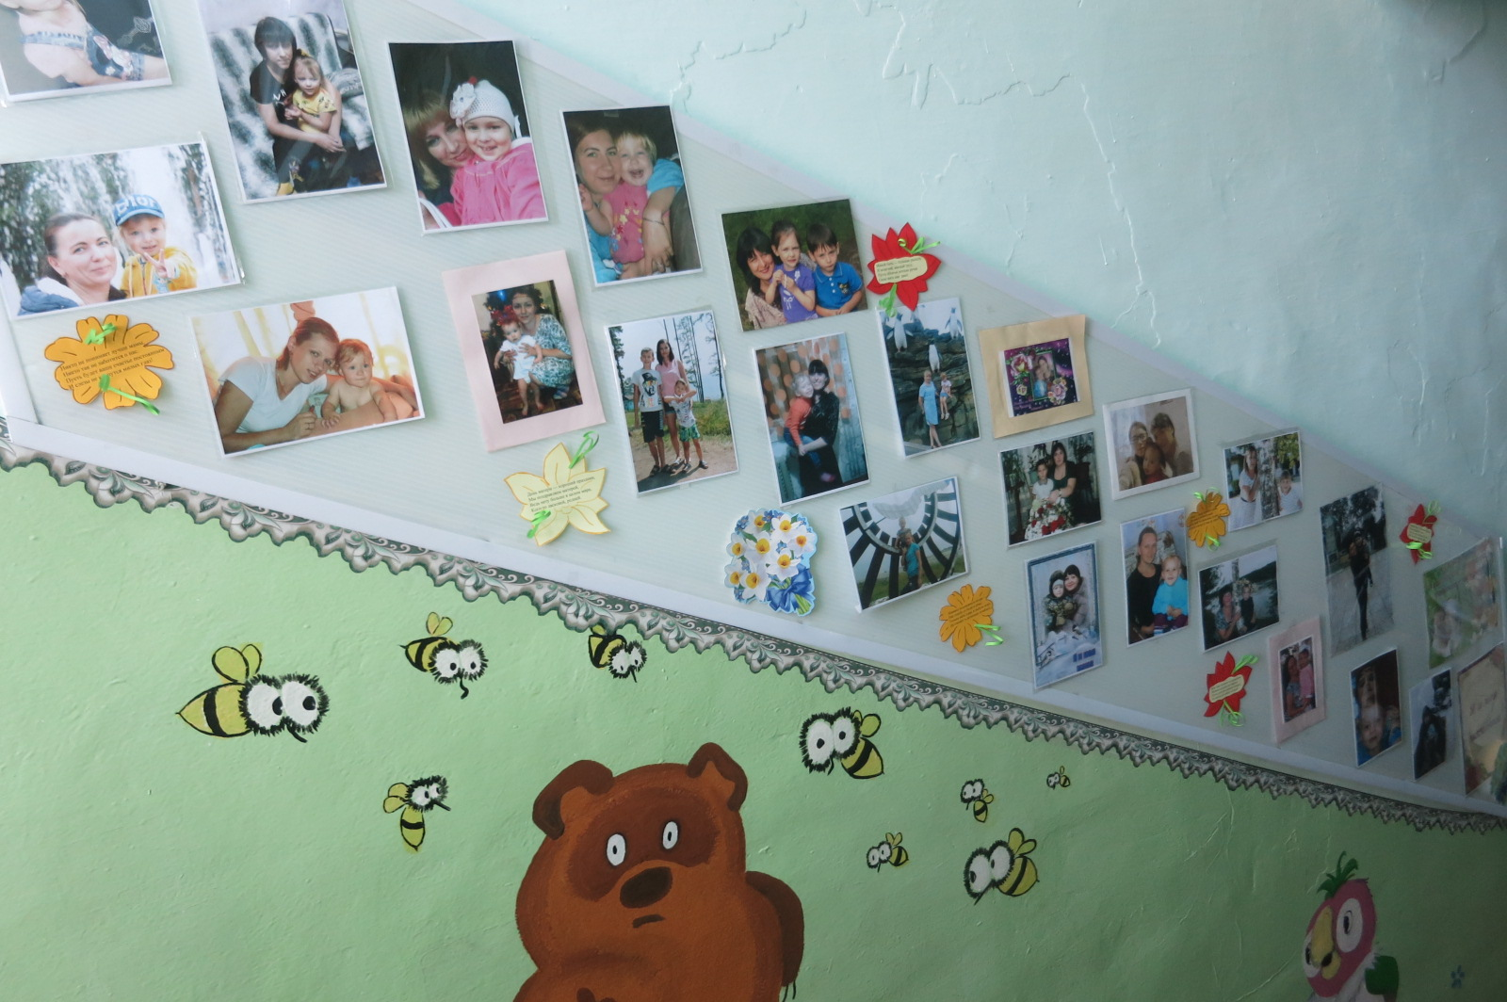
«Я моя мамочка»
ВЫСТАВКИ

Slide 7
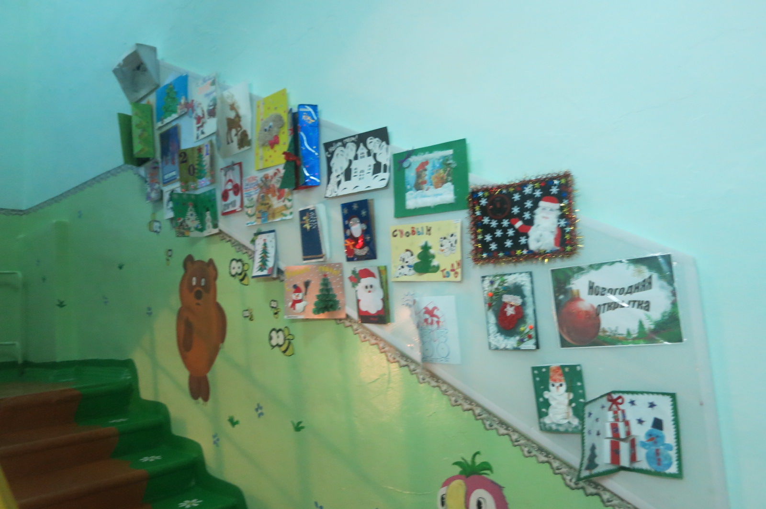
«Новогодняя открытка»

Slide 8
«Новогодняя открытка»

Slide 9
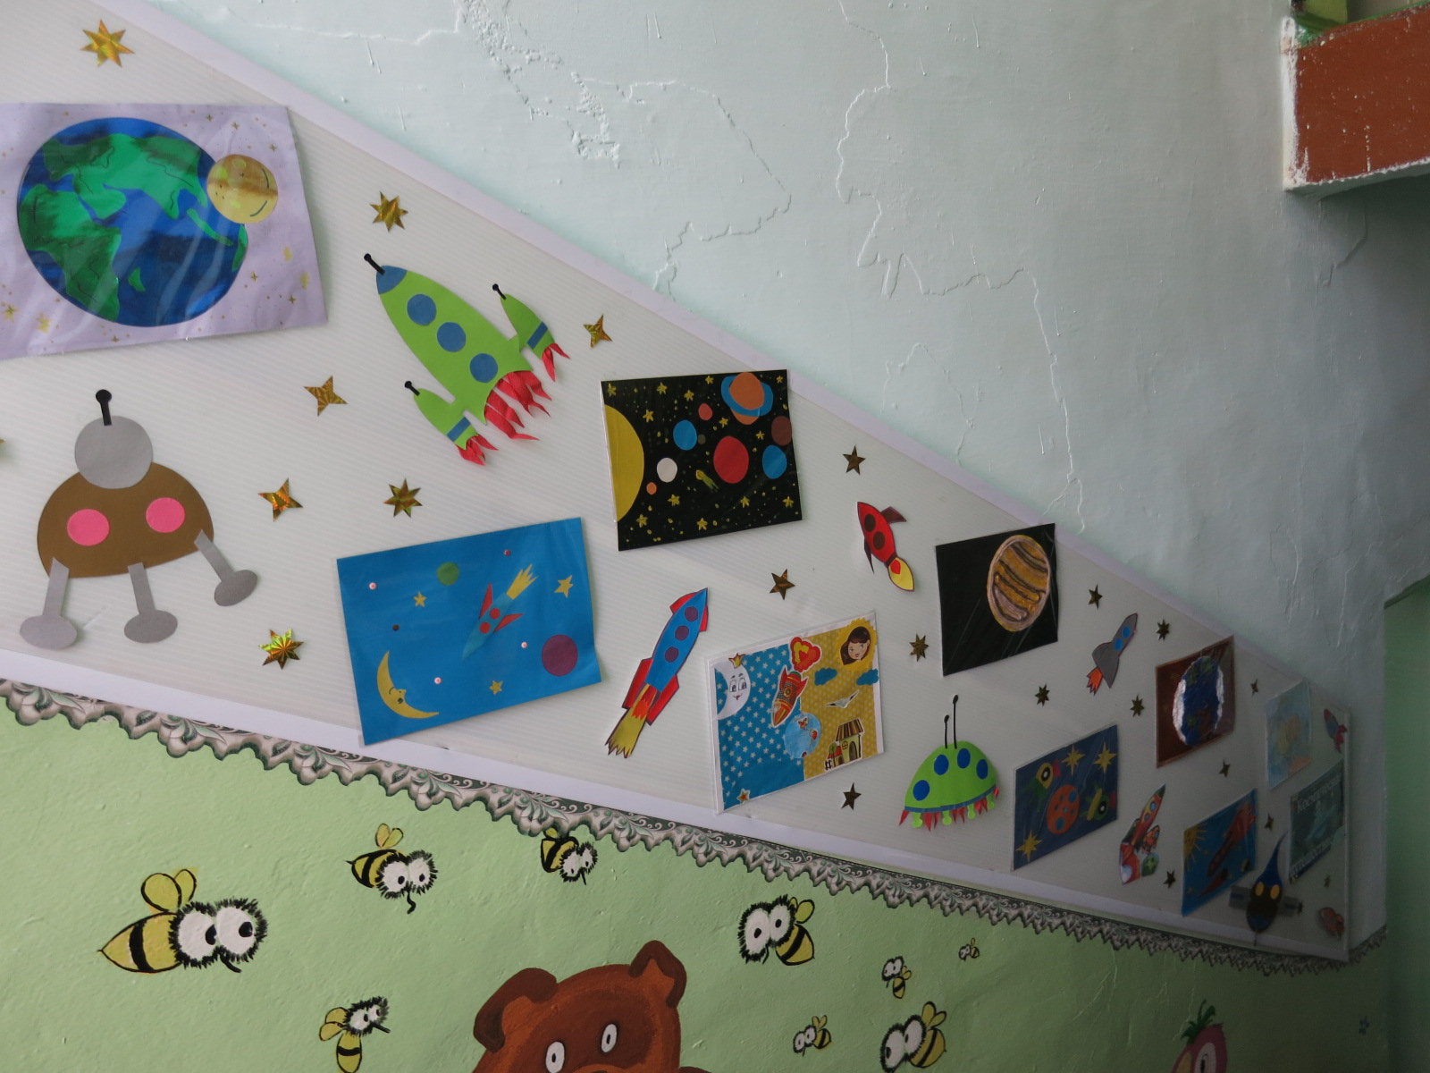
«Космическое путешествие»

Slide 10
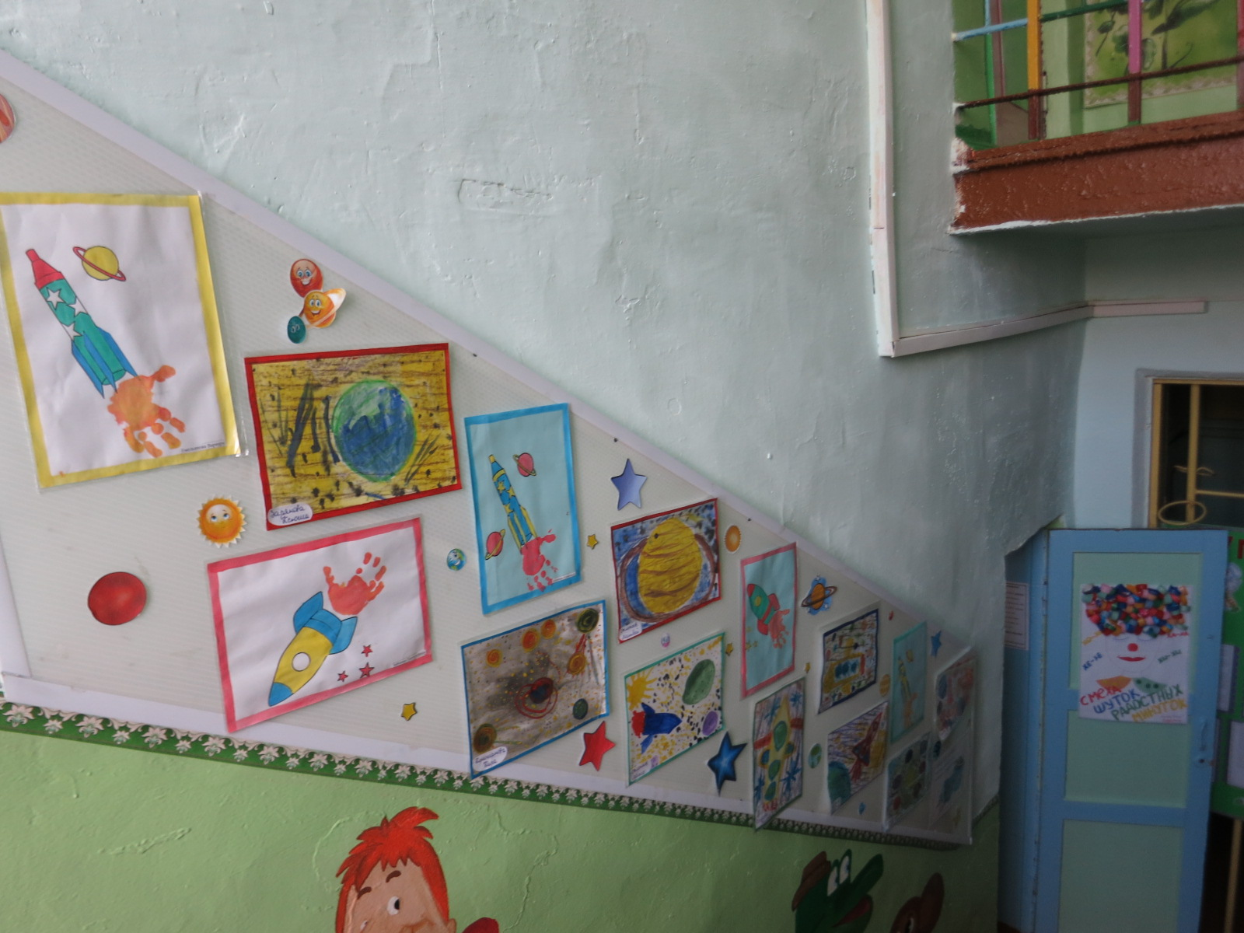

Slide 11
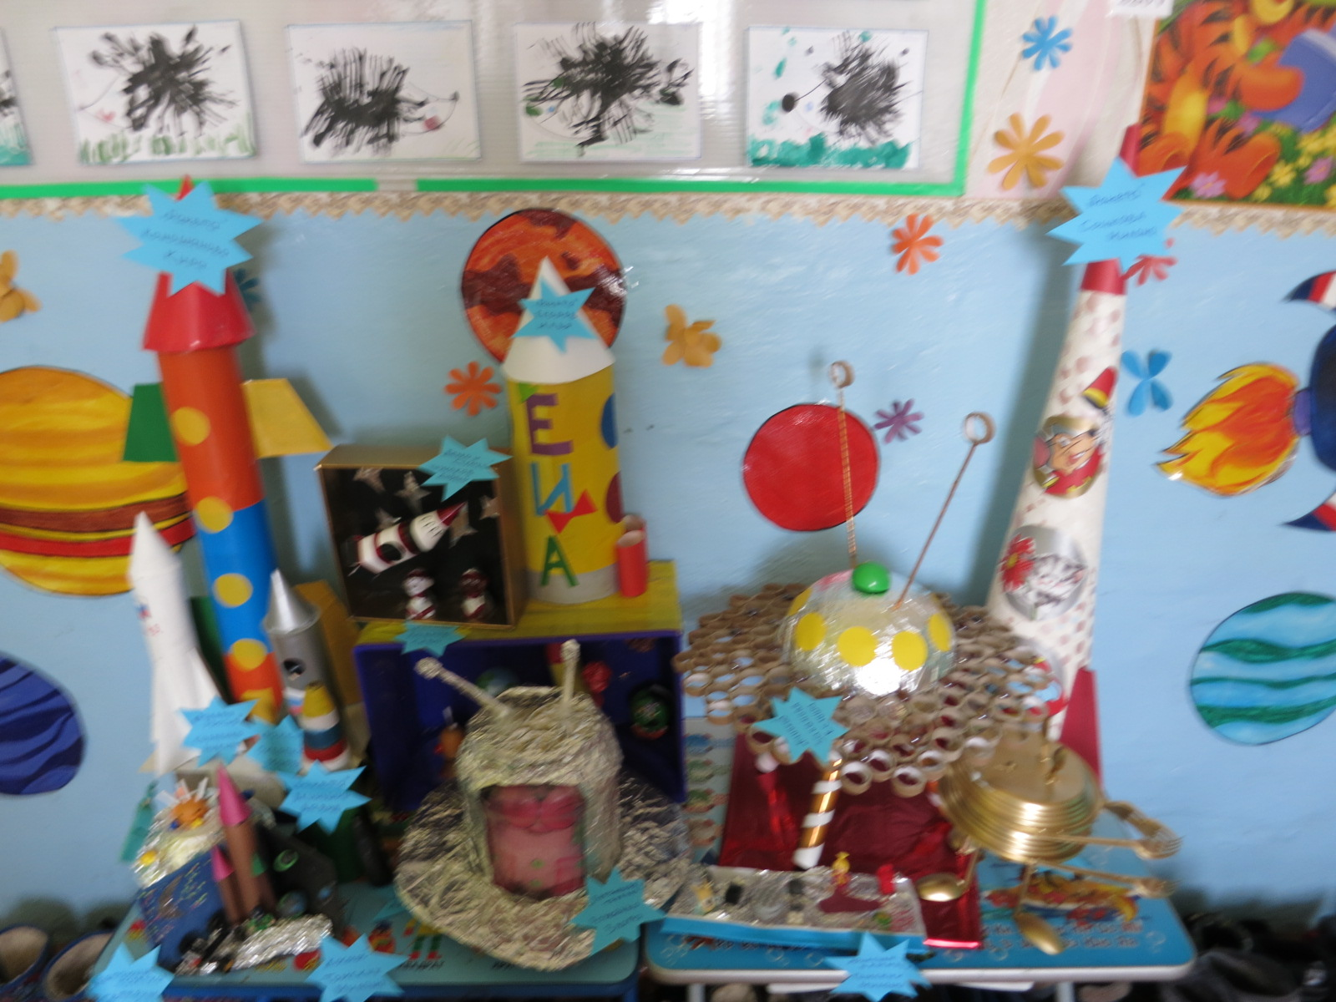

Slide 12
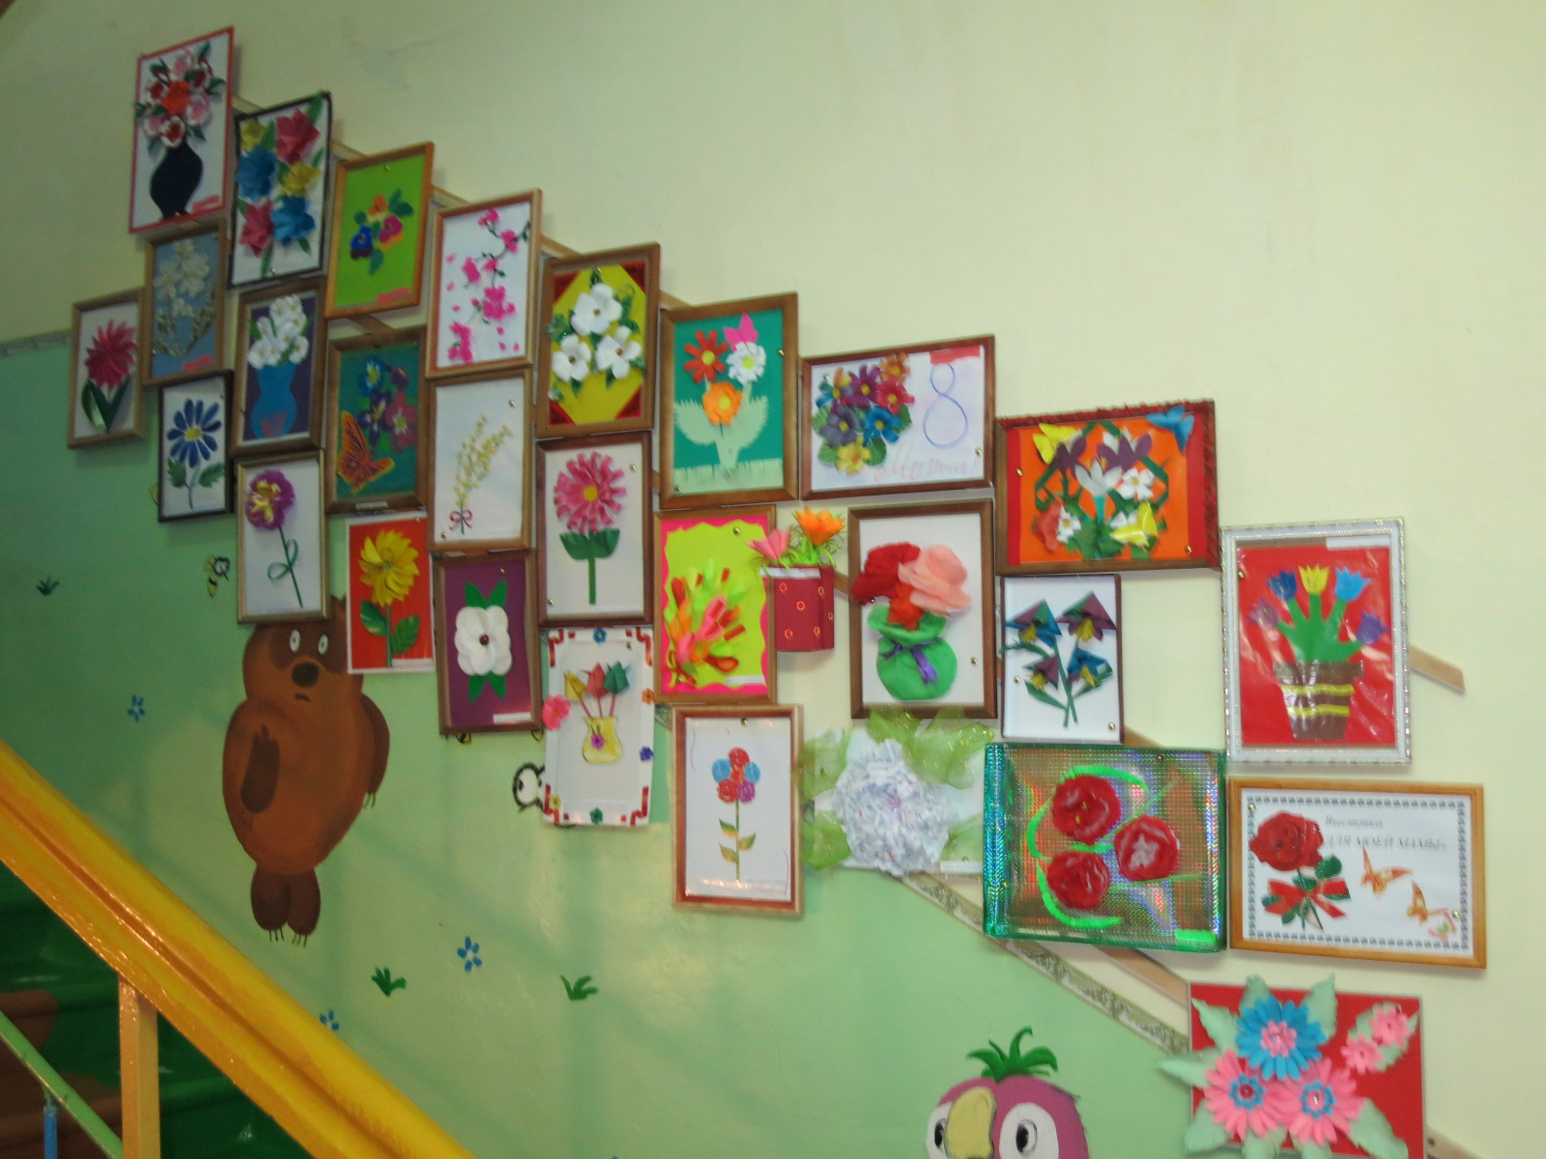

Slide 13
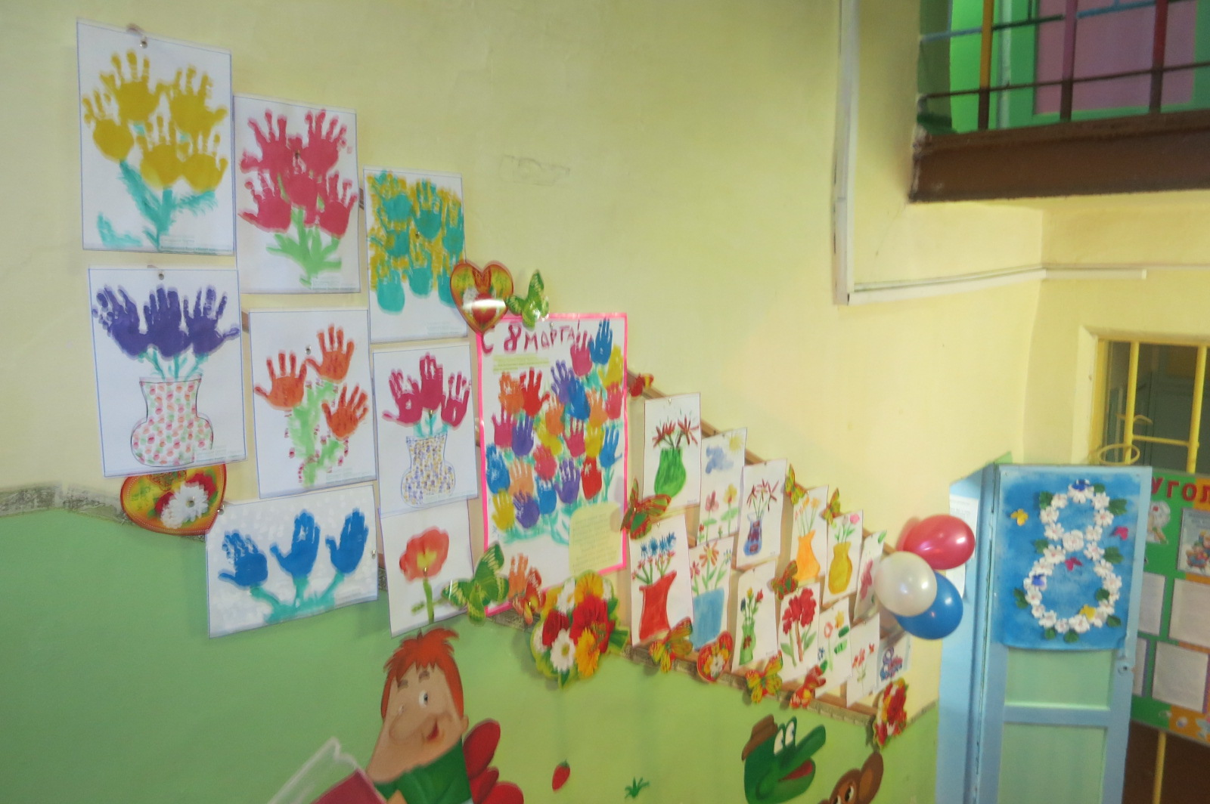

Slide 14
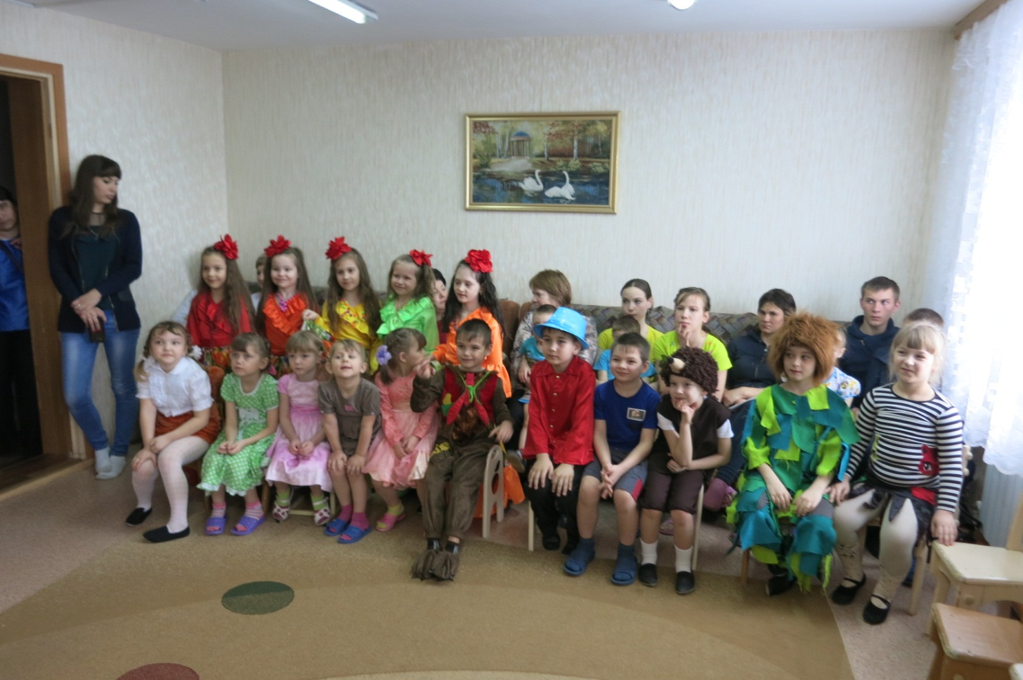
АКЦИИ
«Дорогою добра»

Slide 15
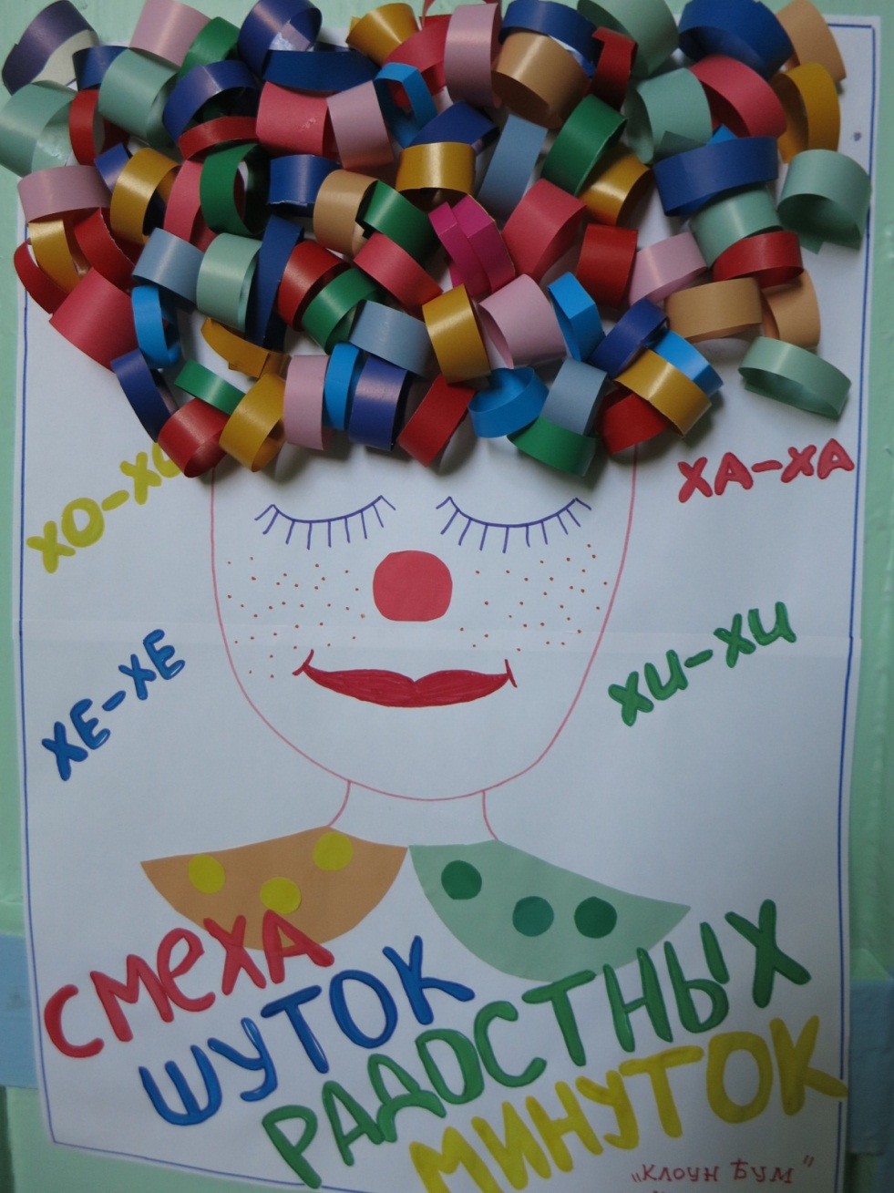
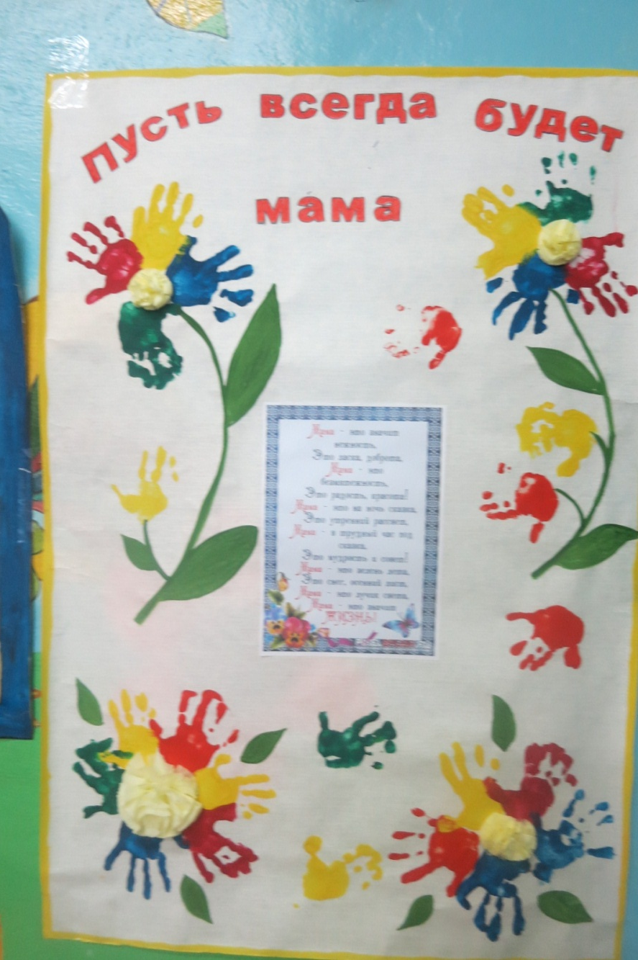

Slide 16
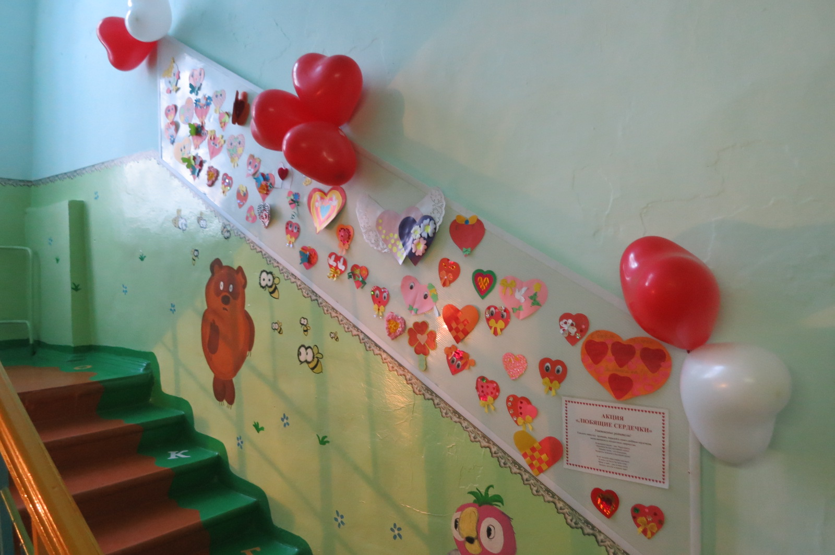
«Любящие сердечки»

Slide 17
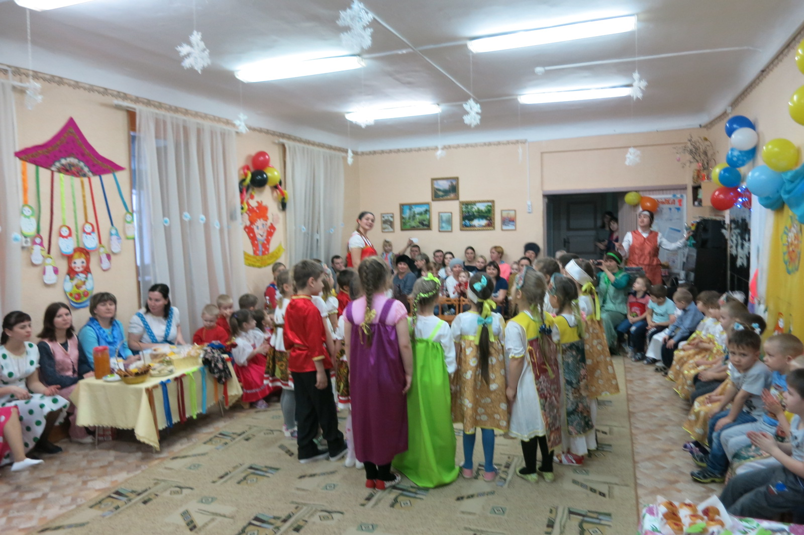
Ярмарка

Slide 18
в ЗАКЛЮЧЕНИИ
Коллективная форма организации дает возможность каждому ребенку формировать умения и навыки работать вместе, строить общение, развивает привычку к взаимопомощи.
На пути формирования коллективистической направленности у дошкольника предстоит сделать ряд последовательных шагов: от формирования у ребенка направленности на сверстников (на первом этапе) к созданию у него ощущения собственной значимости для них (на втором) и закреплению ощущения ребенком своей значимости для получения общего результата при поддержке каждого всеми (на третьем).
Коллективные работы имеют важное значение при работе с детьми любого возраста.

Slide 19
Спасибо за внимание!

